Slide 1
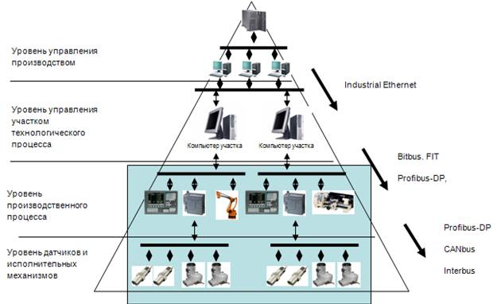
Автоматизация производства

Slide 2
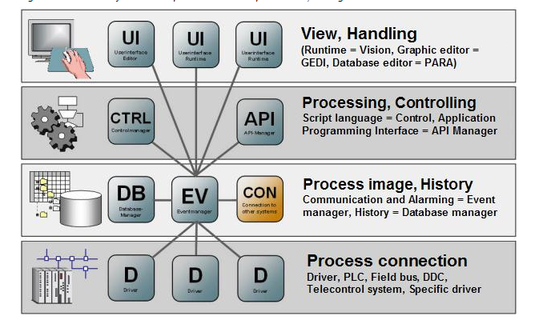
Cтруктура SCADA
Среда разработки

Slide 3
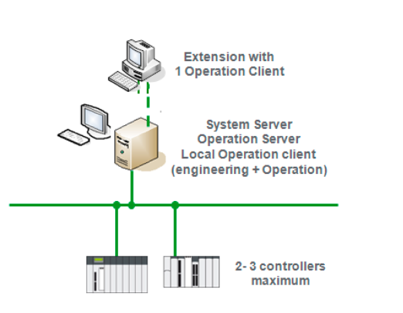
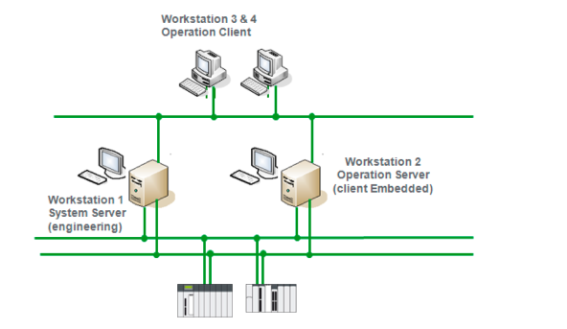
Одиночная система (standalone)

Slide 4
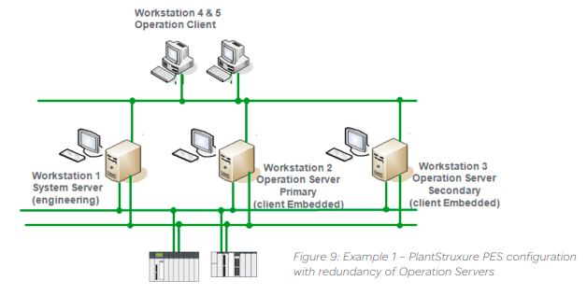
Резервированная система

Slide 5
Клиент-серверная система

Slide 6
Распределенная система (DCS)

